Slide 1


Государственное бюджетное профессиональное
образовательное учреждение города Москвы
«Колледж малого бизнеса № 4»
Разработка прототипа CRM-платформы для управления клиентским потоком фитнес-клуба
Курсовая работа по ПМ.05 «Проектирование и разработка информационных систем»
Работу выполнил: Романов Иван Александрович
Студент группы ИПО-33.23
Москва, 2026
1

Slide 2
Введение
Цель, объект и предмет исследования
Цель работы
Объект исследования
Создать веб-ориентированную CRM-систему, позволяющую централизовать учет абонементов, планировать тренировки и анализировать загрузку тренеров.
Методы и технологии автоматизации деятельности фитнес-клубов.
Предмет исследования
CRM-платформа для учета абонементов, планирования тренировок и анализа загрузки тренеров.
2

Slide 3
Введение
Задачи курсовой работы
Проанализировать предметную область и традиционные методы учета в фитнес-клубах.
Сравнить существующие CRM-решения и определить их ограничения.
Сформировать функциональные и нефункциональные требования к системе.
Спроектировать структуру базы данных, интерфейс и основные процессы.
Разработать модули клиентов, тренировок, отчетов и авторизации.
Провести тестирование прототипа и оценить соответствие требованиям.
Результат: рабочий прототип CRM для небольшого фитнес-клуба или студии.
3

Slide 4
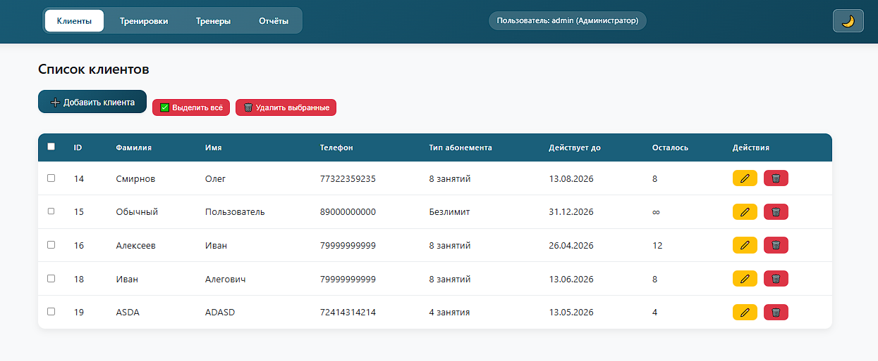
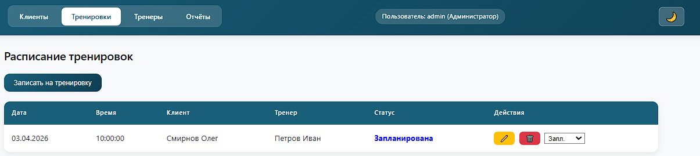
Постановка задачи
Актуальность темы
Небольшие фитнес-клубы часто ведут учет клиентов, абонементов и тренировок вручную или через таблицы. При росте клиентского потока это приводит к ошибкам в расписании, потере данных и отсутствию быстрых отчетов для руководства.
Клиентская база
Абонементы
разрозненные файлы и журналы
сложно контролировать сроки и остаток занятий
Расписание
Отчеты
накладки по времени и занятости тренера
нет автоматической аналитики
4

Slide 5
Анализ предметной области
Проблемы традиционного учета
1
Бумажные журналы
2
Excel/Google Таблицы
3
Мессенджеры
Записи теряются, сложно искать данные и получать статистику.
Дублирование информации, ручные исправления и слабая защита данных.
Заявки приходят из разных каналов, появляются накладки в расписании.
Вывод: нужна единая CRM, которая объединяет учет клиентов, расписание, роли пользователей и отчеты.
5

Slide 6
Анализ решений
Сравнение с готовыми CRM-системами
Критерий
Типовые решения
Разработанная CRM
Пользователи
Администратор, тренер, клиент
Администратор и тренер
Данные
Облако / сервер вендора
Локальная БД PostgreSQL
Функции
Онлайн-запись, рассылки, лояльность
Клиенты, абонементы, расписание, отчеты, роли
Стоимость
Ежемесячная подписка
Без подписки
Специфика
Требует настройки под клуб
Контроль 1 часа и конфликтов статусов
Вывод: собственная CRM закрывает базовые задачи клуба без лишней функциональности и постоянной подписки.
6

Slide 7
Требования
Функциональные и нефункциональные требования
Функциональные
Вход по логину и паролю; справочники клиентов, тренеров и абонементов; управление расписанием; проверка активного абонемента; контроль интервала 1 час; отчеты и экспорт PDF.
Нефункциональные
Отклик API до 500 мс; загрузка страниц до 2 секунд; одновременная работа нескольких пользователей; адаптивный интерфейс; понятные сообщения об ошибках.
Ограничения
Веб-приложение на HTML/CSS/JavaScript, Node.js, Express и PostgreSQL; локальный сервер; без онлайн-оплаты, SMS и самостоятельной регистрации клиентов.
7

Slide 8




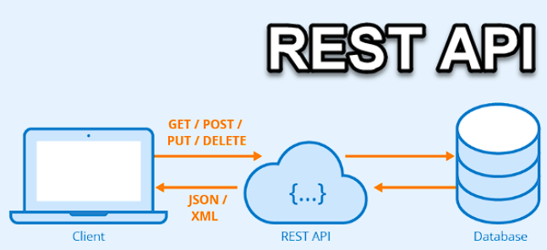
Проектирование
Выбор технологий
Visual Studio Code
pgAdmin
HTML5 / CSS3
написание и отладка кода
администрирование PostgreSQL
разметка и оформление интерфейса
JavaScript
REST API
интерактивность и логика клиента
обмен данными в JSON
Node.js + Express
серверная часть и маршруты API
8

Slide 9
Архитектура
Трехуровневая архитектура CRM-системы
Клиентский уровень
Серверный уровень
Уровень данных
HTML, CSS, JavaScript
интерфейс администратора и тренера
Node.js, Express, REST API
валидация и бизнес-логика
PostgreSQL
клиенты, тренеры, тренировки, пользователи
Данные передаются через REST API в формате JSON, а сервер выполняет проверки перед обращением к базе данных.
9

Slide 10
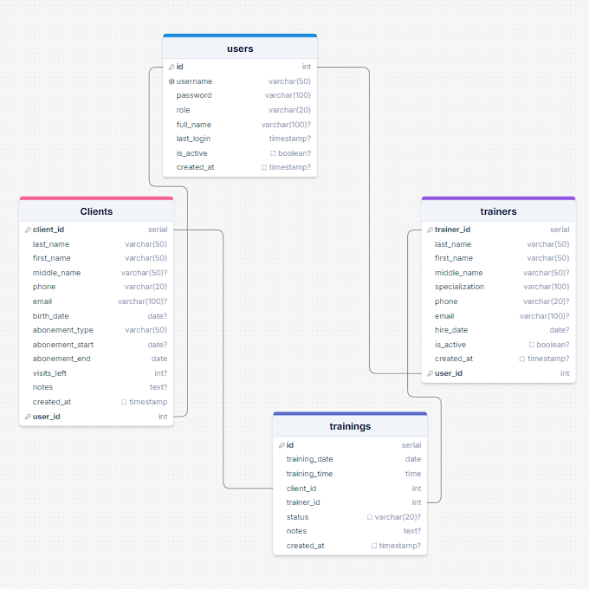
Проектирование БД
Модель данных CRM-платформы
Основные таблицы: clients, trainers, trainings, users.
Связи «клиент — тренировка» и «тренер — тренировка» реализованы как один ко многим.
Внешние ключи помогают сохранить историю посещений и целостность данных.
Поле status в trainings позволяет различать запланированные, проведенные и отмененные тренировки.
10

Slide 11
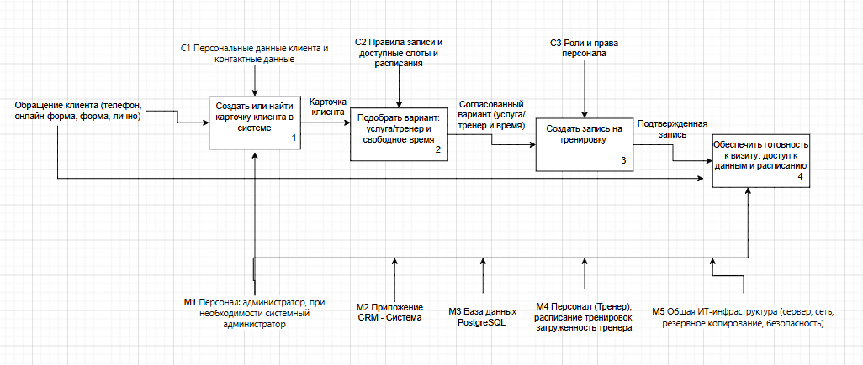
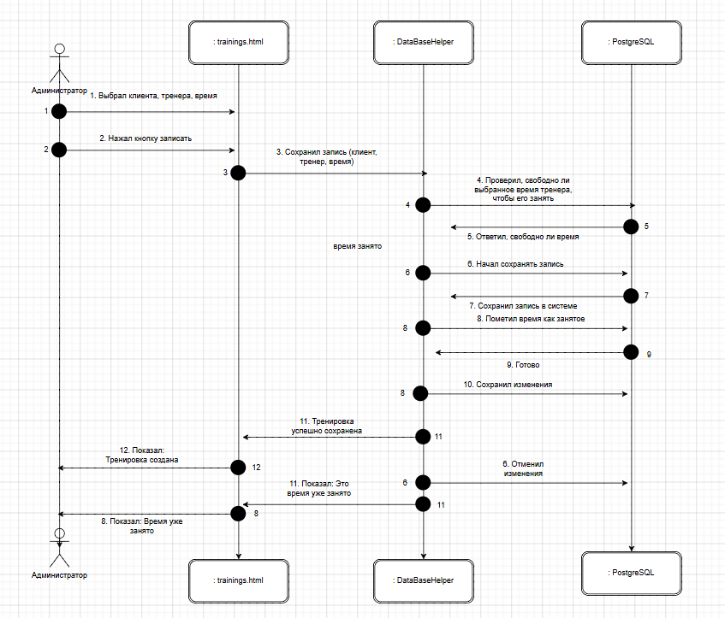
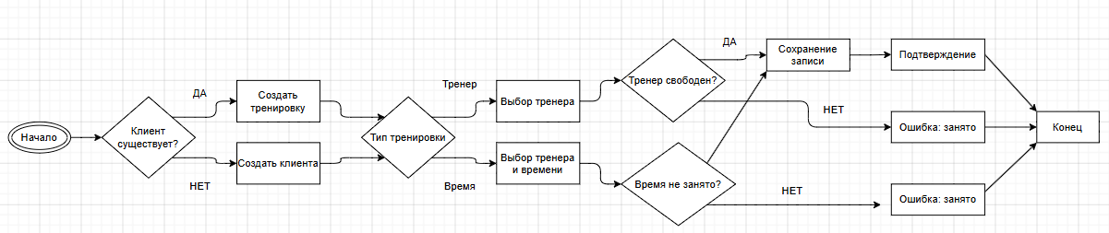
UML и IDEF
Моделирование процессов системы
Диаграммы показывают процесс записи клиента: проверка данных, подбор тренера и времени, контроль занятости, сохранение записи и обработка ошибок.
11

Slide 12
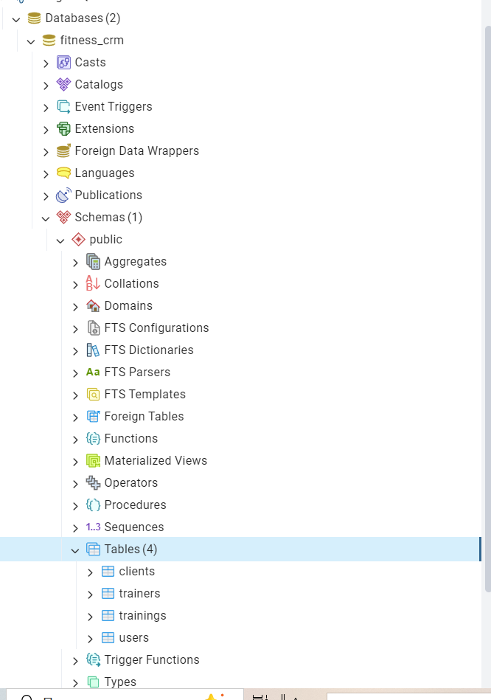
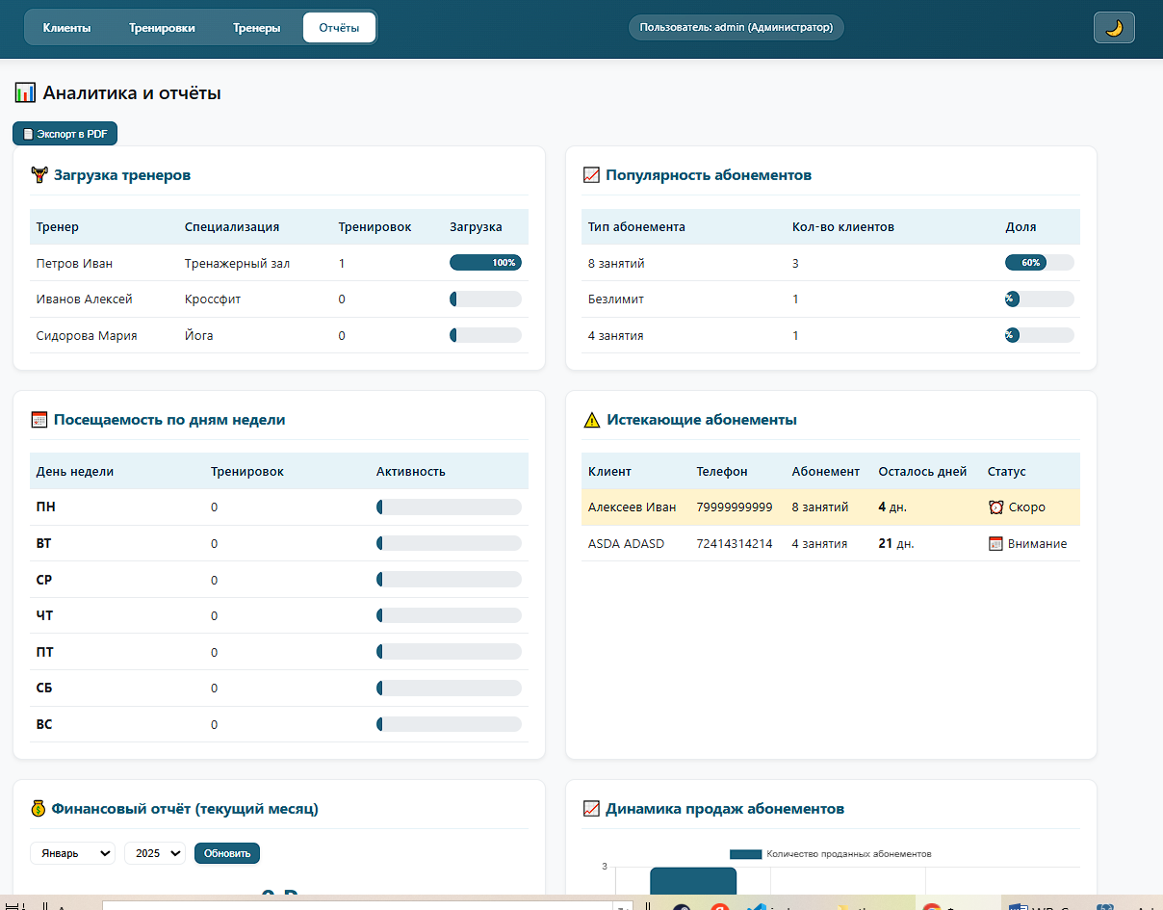
Практическая часть
Реализация базы данных PostgreSQL
Создана база данных fitness_crm.
Реализованы таблицы clients, trainers, trainings и users.
Настроены связи между тренировками, клиентами и тренерами.
Добавлены тестовые данные для проверки работы системы.
12

Slide 13
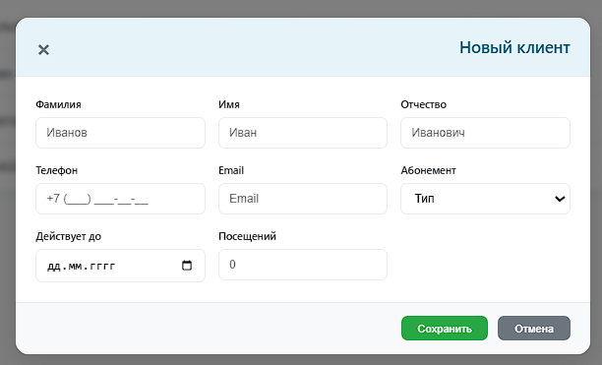
Практическая часть
Модуль управления клиентами
Просмотр списка клиентов и параметров абонемента.
Добавление, редактирование и удаление записей.
Проверка ФИО, телефона, даты окончания абонемента и количества посещений.
Блокировка удаления клиента при наличии связанных тренировок.
13

Slide 14
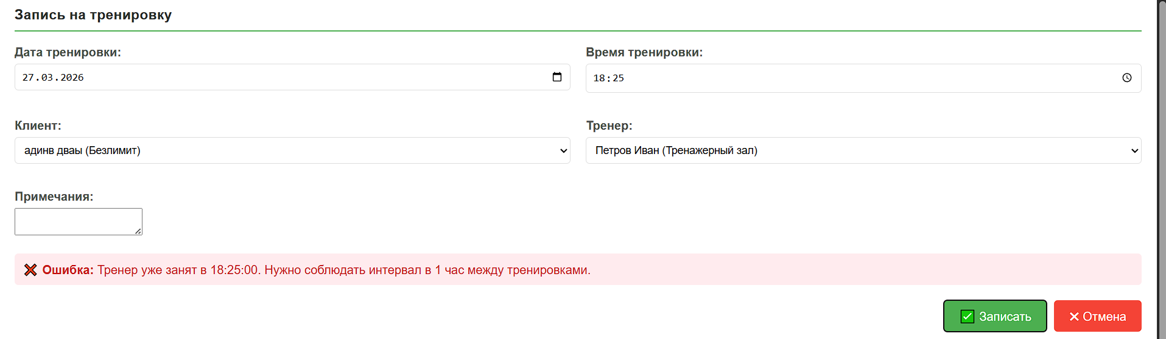
Практическая часть
Модуль планирования тренировок
Создание записи на тренировку с выбором клиента, тренера, даты и времени.
Проверка активности абонемента и остатка посещений.
Контроль интервала между тренировками одного тренера не менее 1 часа.
Изменение статусов: запланирована, проведена, отменена.
14

Slide 15
Практическая часть
Анализ загрузки тренеров
Зеленый
высокая загрузка
Оранжевый
низкая загрузка
Серый
занятий нет
Модуль помогает быстро определить текущую занятость каждого тренера.
15

Slide 16
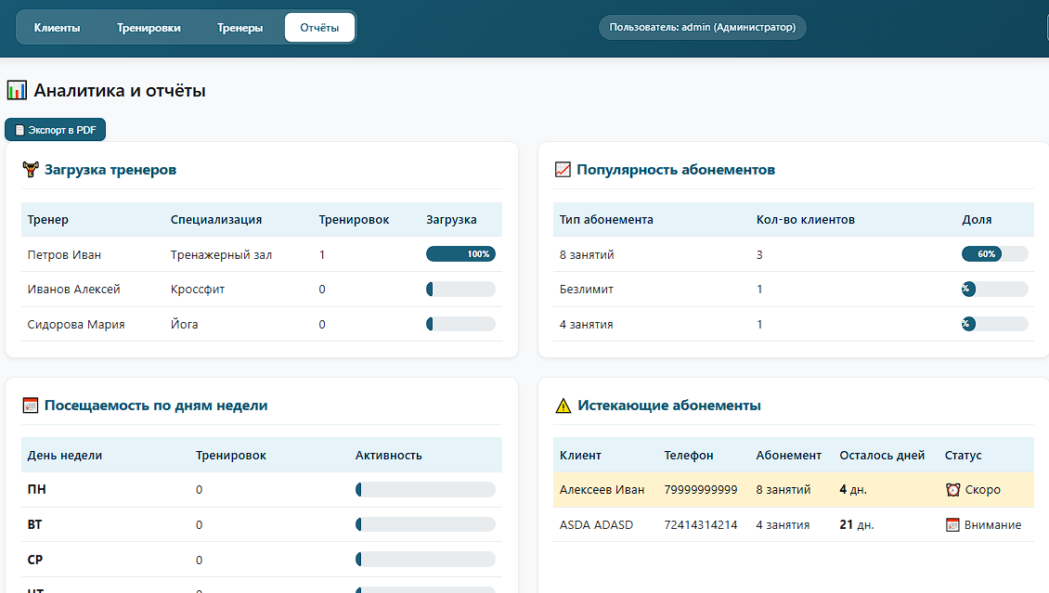
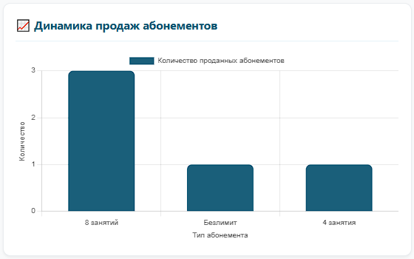
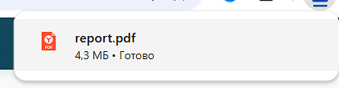
Практическая часть
Модуль отчетов
Загрузка тренеров, популярность абонементов и посещаемость по дням недели.
Список клиентов с истекающими абонементами.
Финансовый отчет и график продаж.
Экспорт аналитики в PDF.
16

Slide 17
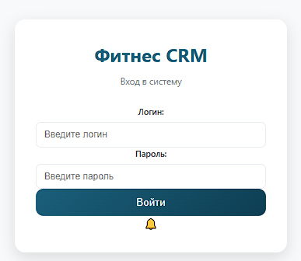
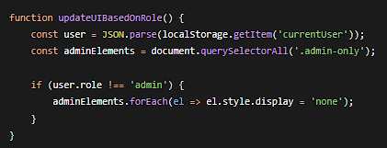
Безопасность
Безопасность и разграничение прав
Параметризованные SQL-запросы для защиты от SQL-инъекций.
Санитизация входных данных и повторная валидация на сервере.
Роли: администратор — полный доступ, пользователь — режим просмотра.
Математическая капча при регистрации и проверка минимальной длины пароля.
17

Slide 18
Результаты
Уникальность разработанной CRM
1 час
Абонемент
Конфликты
контроль интервала между тренировками тренера
проверка срока и остатка посещений
защита при изменении статусов
Локальная БД
Отчеты
Простота
PostgreSQL без подписки
аналитика загрузки и продаж
ориентация на небольшой клуб
Система не копирует готовые решения, а закрывает конкретные процессы фитнес-клуба.
18

Slide 19
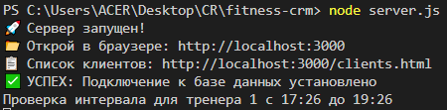
Проверка
Тестирование разработанного прототипа
Проверен запуск сервера и подключение к базе данных.
Проверена регистрация, авторизация и работа ролей.
Проверены операции с клиентами и тренировками.
Проверена блокировка конфликтов по времени и статусам.
Проверены отчеты и отображение данных из PostgreSQL.
19

Slide 20
Итоги
Заключение
В ходе курсовой работы был разработан прототип CRM-платформы для фитнес-клуба.
Реализован учет клиентов, абонементов, тренеров и тренировок.
Добавлена проверка активности абонемента и контроль занятости тренера.
Реализованы отчеты по загрузке, абонементам и продажам с экспортом в PDF.
Настроены авторизация, роли пользователей и базовые меры защиты данных.
Прототип может использоваться как основа для автоматизации небольшого фитнес-клуба.
Спасибо за внимание
20

